Slide 1









ERASMUS+
KA220-SCH - COOPERATION PARTNERSHIPS IN SCHOOL EDUCATION
Developing the Quality of STEAM Educational Studies in Early Childhood Education
  2023-1-RO01-KA220-SCH-000154872
GRĂDINIȚA CU PROGRAM PRELUNGIT NR. 7 DEVA, ROMÂNIA

Slide 2


Cadrele didactice din Grădinița cu Program prelungit nr. 7 Deva, implicate în proiectul Developing the Quality of STEAM Educational Studies in Early Childhood Education, au desfășurat o serie de activități pentru a oferi un start copiilor pentru dobândirea de cunoștințe și abilități necesare pentru a se descurca într-o lume ce se află într-o continuă schimbare.
The teachers from Kindergarden nr. 7 Deva, ho are implicated in the project Developing the Quality of STEAM Educational Studies in Early Childhood Education, did a series of activities for offer to give children a head start on acquiring the knowledge and skills needed to cope in a constantly changing world.

Slide 3

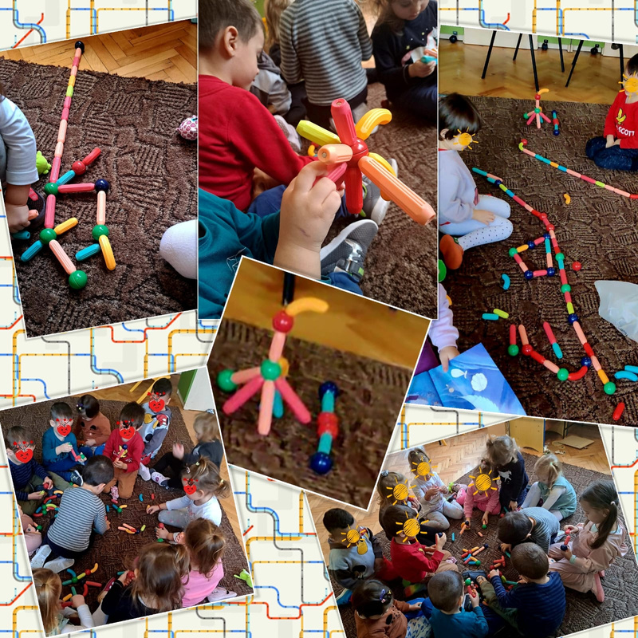

The first steps in STEAM
Ca parte a activităților STEAM, preșcolarii au creat diferite construcțiii din piese magnetice. Prin aceste activități am dorit stimularea proceselor gândirii (gândirea logică și spațială), precum și dezvoltarea creativității, imaginației și motricității fine.
As part of the STEAM activities, the pre-schoolers in the small group made different constructions out of magnetic pieces. In these activities we aimed to stimulate thinking processes such as logical thinking and spatial imagination and also to develop creativity, fine motor skills and imagination.

Slide 4
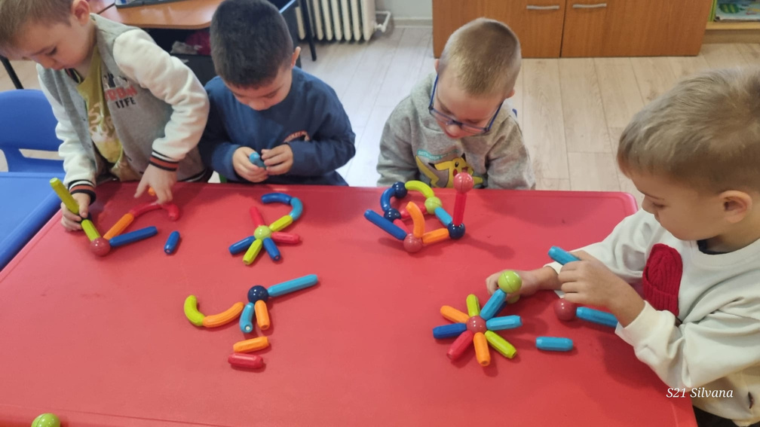
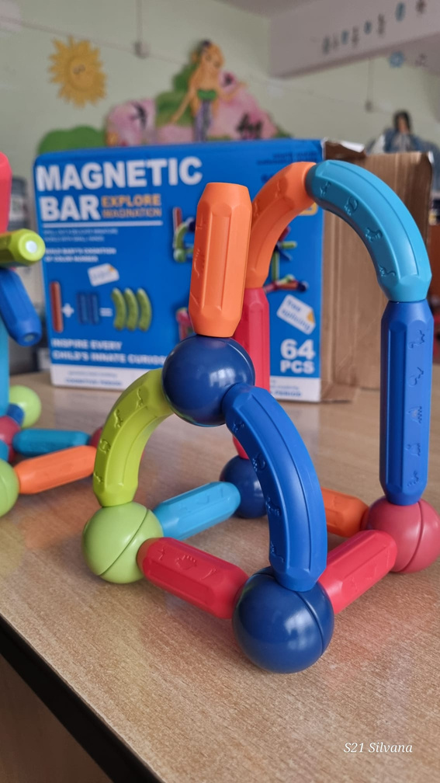
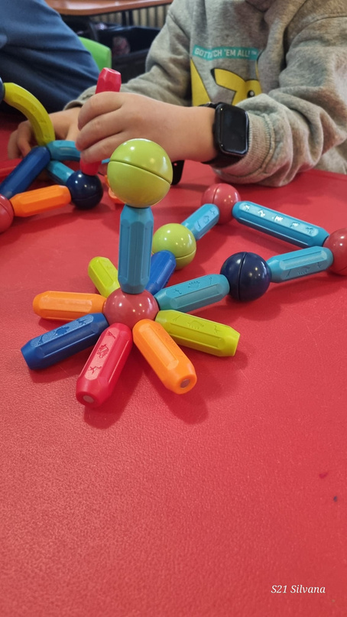
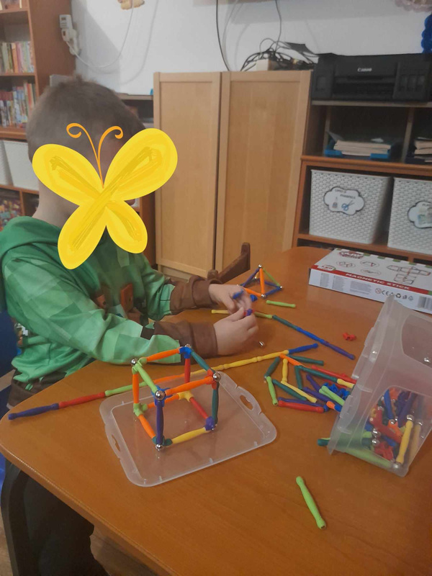

Slide 5
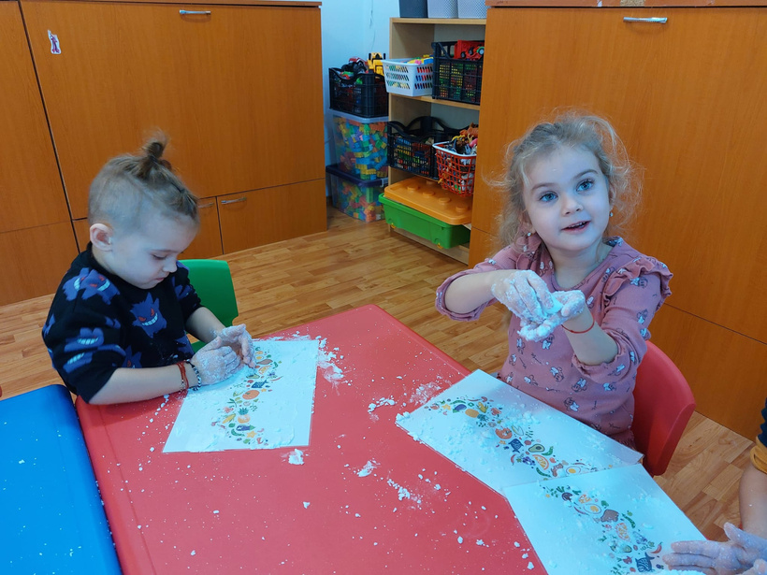
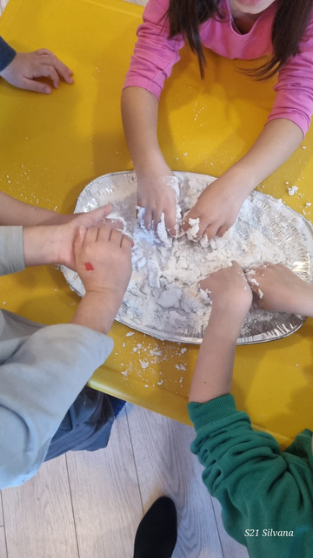
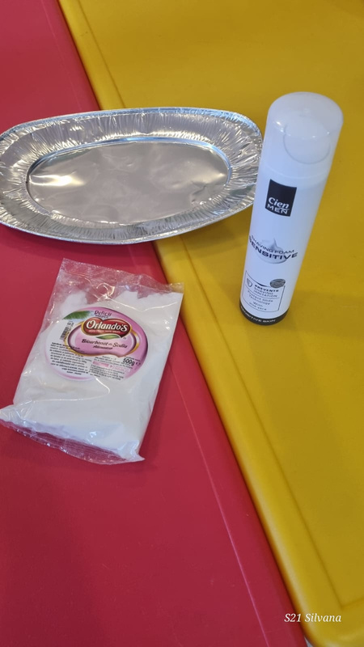
Experimentes / experimente
The winter is coming / Vine iarna
Nu avem zăpadă, așa că am experimentat crearea ei din bicarbonat și spumă de ras
We don't have snow, so we made it out of ammonium bicarbonate and shaving foam.
.

Slide 6
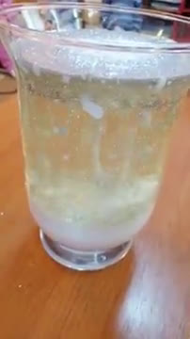
O furtună de zăpadă a cuprins borcanul. Ne-au ajutat: apa, uleiul și niște pastile efervescente.
We even experienced a snow storm. Water, oil and effervescent pills helped us.

Slide 7
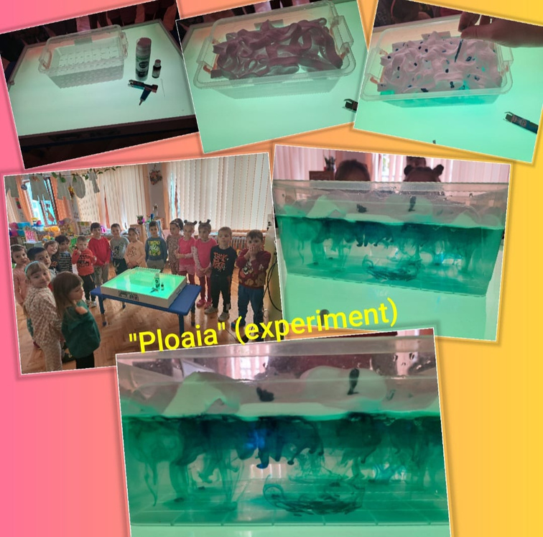
Experimentes / experimente
The rain / Ploaia
PRESCOLARII AU DESFĂȘURAT O SERIE DE EXPERIMENTE IN CADRUL ACTIVITĂȚILOR STEAM
THE PRESCHOOLERS CARRIED OUT A SERIES OF EXPERIMENTS WITHIN STEAM ACTIVITIES

Slide 8
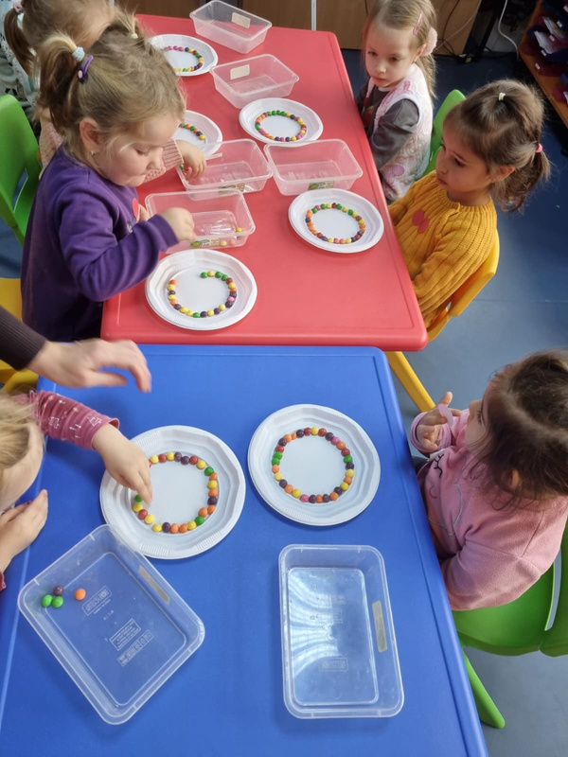
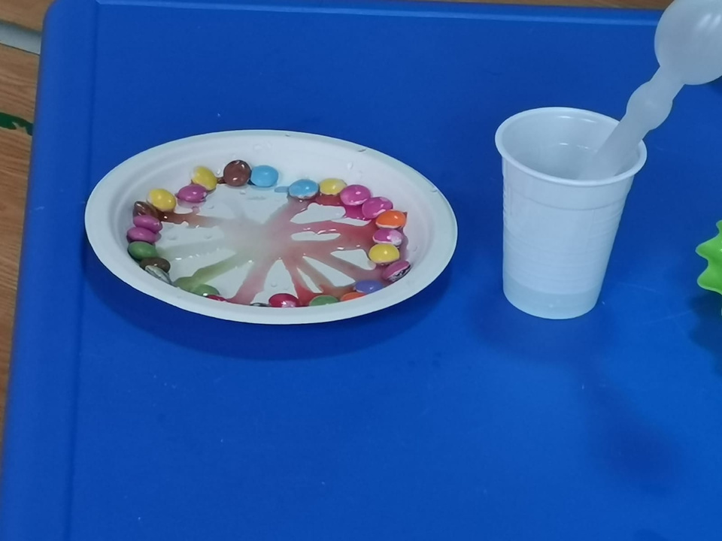
Experimentes / experimente
The rainbow / curcubeul
BOMBOANELE M&M SUNT PERFECTE PENTRU A CREA UN CURCUBEU
THE M&M’S SWEETS ARE PERFECT FOR MAKING A RAINBOW

Slide 9
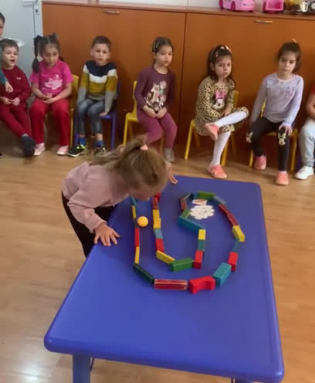
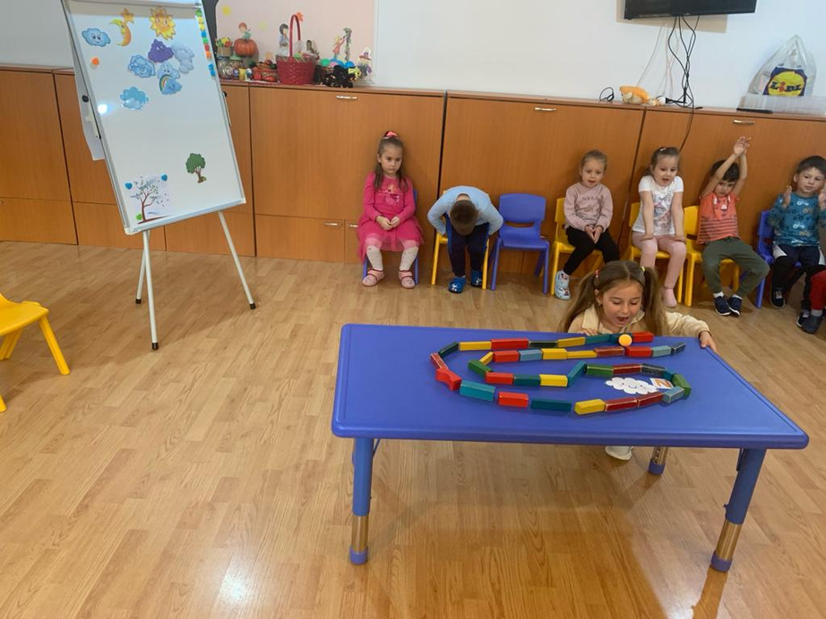
Experimentes / experimente
The force of the wind / Forța vântului

Slide 10
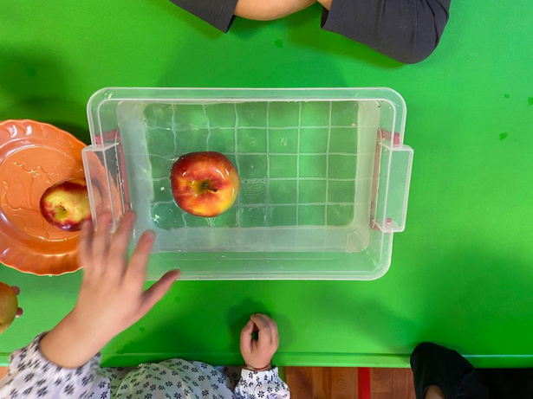
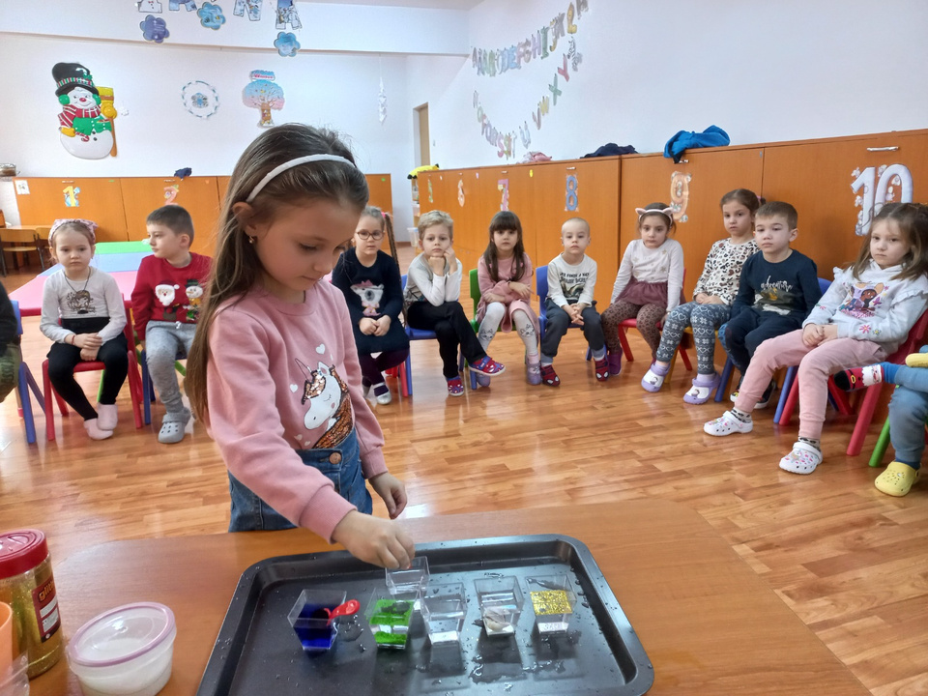
Experimentes / experimente
Floating and dissolving
/ Plutirea și dizolvarea
COPIII AU OBSERVAT DIFERITE OBIECTE CARE PLUTESC SAU SE SCUFUNDĂ. AU VERIFICAT CARE DIN URMĂTOARELE MATERIALE SE DIZOLVĂ SAU NU: ULEI, CERNEALĂ, NISIP, SCLIPICI, ZAHĂR, SARE.
THE CHILDREN OBSERVED DIFFERENT OBJECTS THAT FLOAT OR SINK. THEY CHECKED WHICH OF THE FOLLOWING MATERIALS DISSOLVE OR NOT: OIL, INK, SAND, GLITTER, SUGAR, SALT.

Slide 11
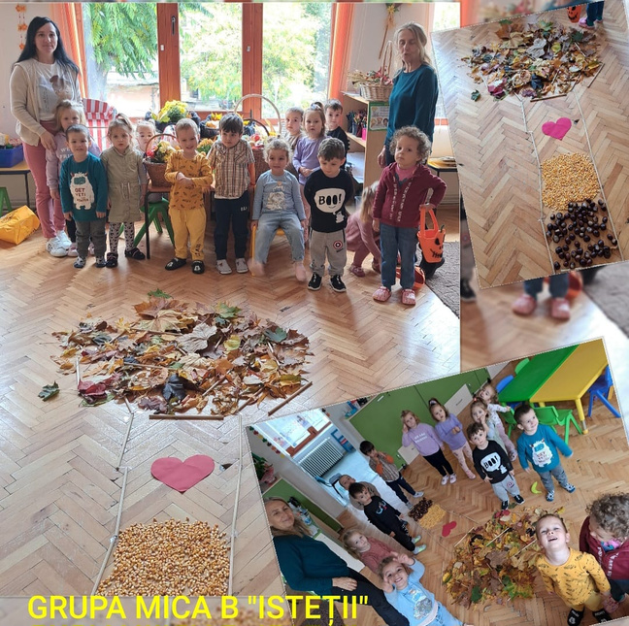
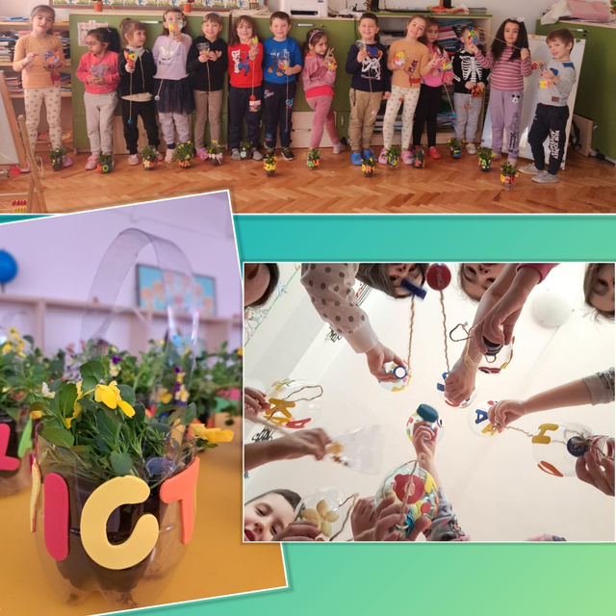
Education for the environment / Educație pentru mediu
În cadrul ”Educației pentru mediu”, preșcolarii au participat la activități diverse, au folosit materiale din natură și au realizat experimente
As part of the "Education for the environment" theme, preschoolers participated in various activities in which they used materials from nature, and also carried out experiments.

Slide 12
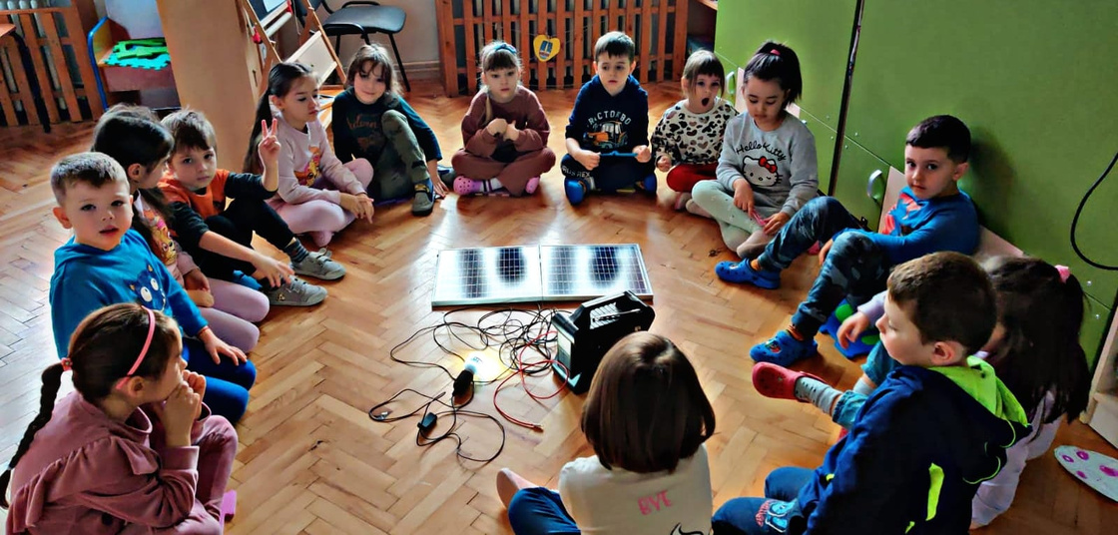
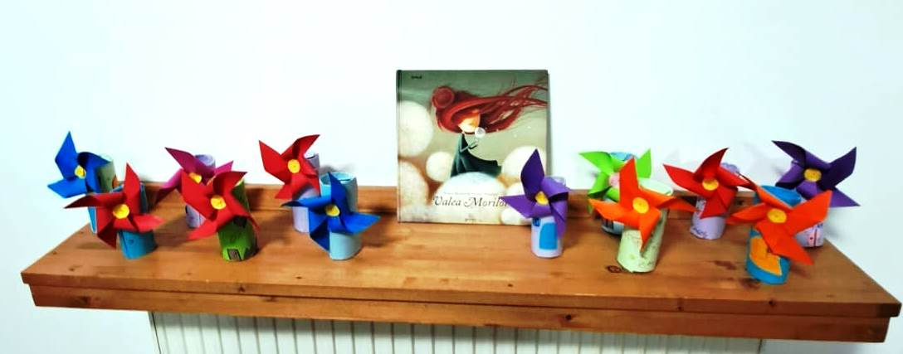
Energy Resources / Resurse energetice
În cadrul activităților despre Resurse Energetice preșcolarii au aflat informații despre panoul fotovoltaic solar și princiul său de funcționare.
De asemenea, au ascultat povestea ”Valea Morilor” de Noelia Blanco și au creat mori de vânt.
As part of the "Energy Resources" theme, preschoolers learned how photovoltaic solar panels work.
They also listened to the story ”The Mill Valley” by Noelia Blanco and created windmills.

Slide 13
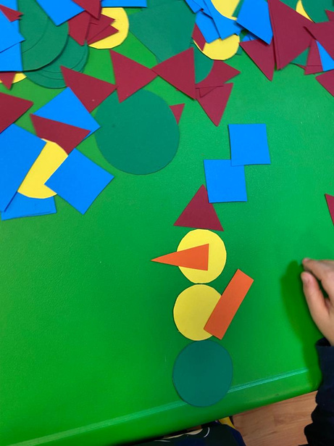
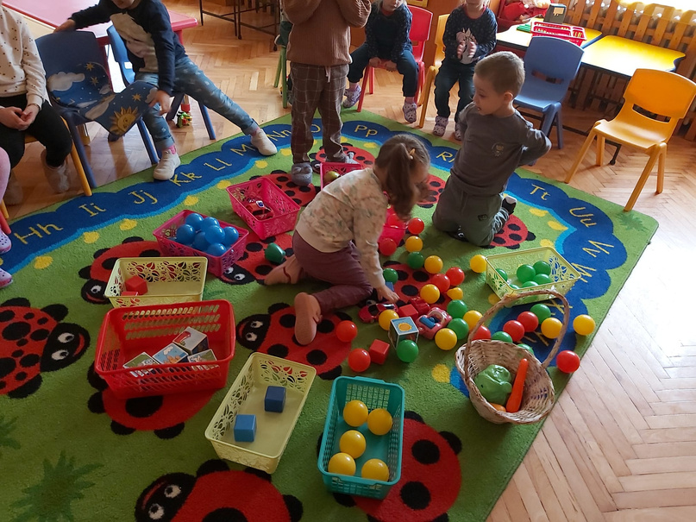
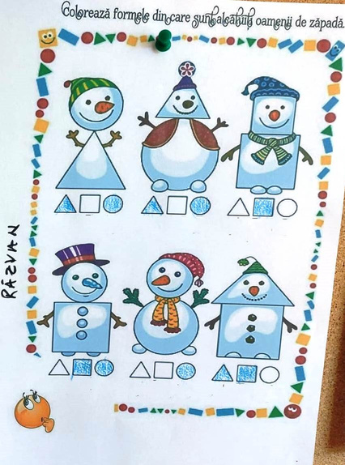
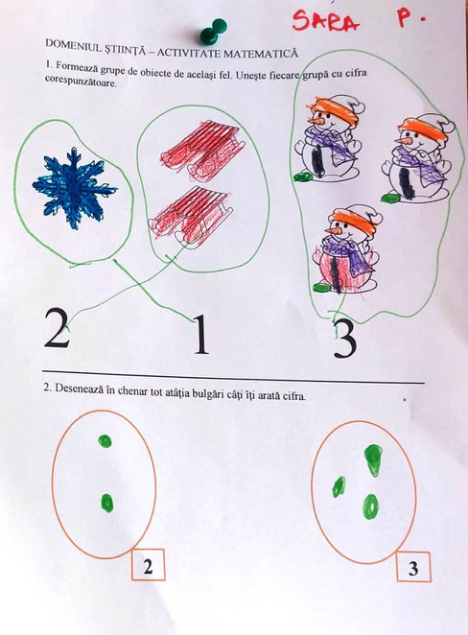
Mathematics / Matematica
Matematica face parte din viața noastră. Suntem înconjurați de numere și forme geometrice.
Mathematics is part of our life. We are surrounded by numbers and geometric shapes.

Slide 14
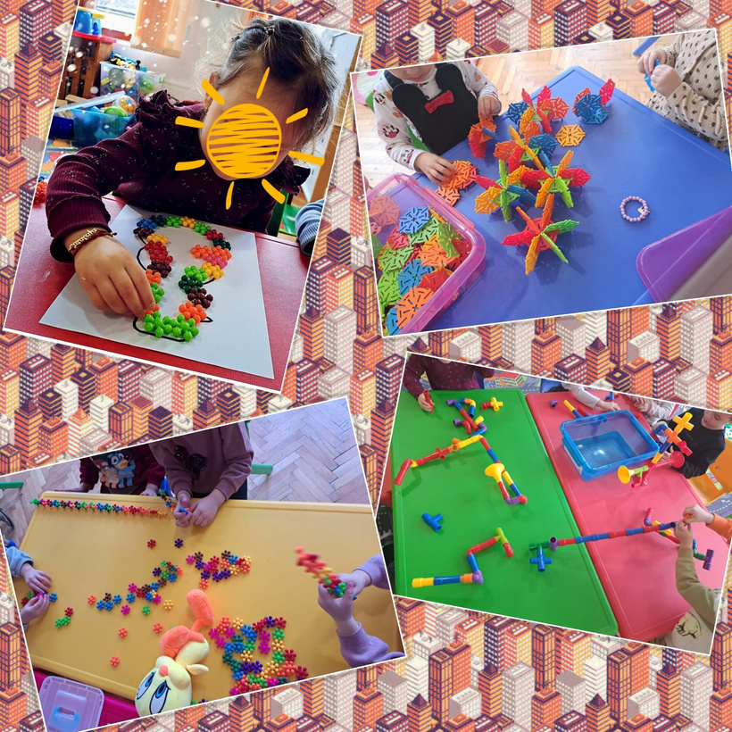
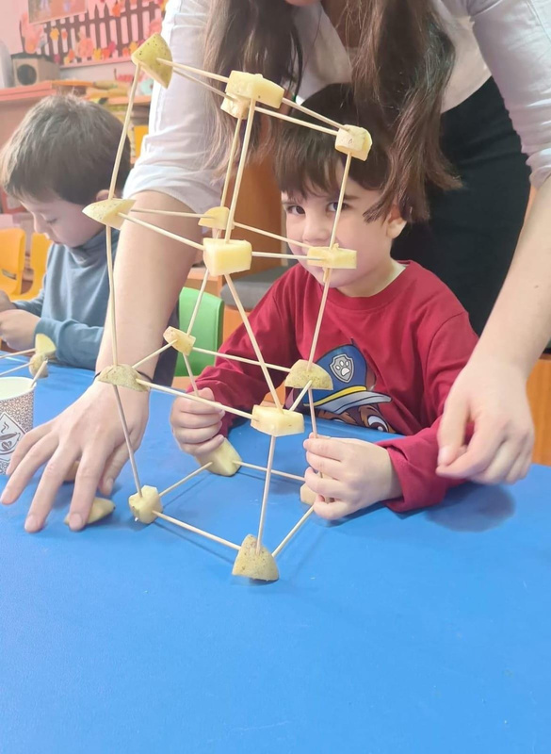
Engineering/ Inginerie
În grădiniță copiii invata despre primele elemente de inginerie. Ei construiesc folosind lego, cuburi sau diferite materiale din natură.
In kindergarten, children learn about the first elements of engineering. They build using legos, cubes or different materials from nature.

Slide 15






  Thank you

